Slide 1

chµo mõng c¸c thÇy c« gi¸o ®Õn dù giê
MÔN: TIN HỌC LỚP 5
GV: Nguyễn Thị Hữu
Notes:
This is the my Slide

Slide 2
KIỂM TRA BÀI CŨ ?
Câu 1: Tạo một văn bản mới có ba trang trắng rồi thực hiện theo yêu cầu sau:
a. Đặt các trang theo hướng nằm ngang
b. Đánh số trang theo vị trí mà em muốn.
c. Lưu văn bản vào máy tính
Câu 2: Đổi màu nền của trang văn bản sang màu đỏ.

Slide 3
Học Và Chơi Cùng Máy Tính
XMIND
* Mục Tiêu :
Luyện tập kĩ năng mềm về lập bản đồ tư duy;
Sử dụng phần mềm để tạo và quản lí bản đồ tư duy.

Slide 4
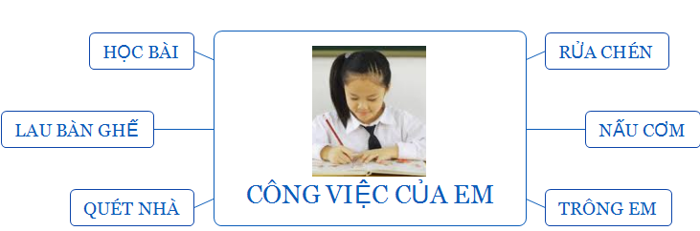
Các em quan sát sơ đồ những công việc của em thực hiện hằng ngày.

Slide 5
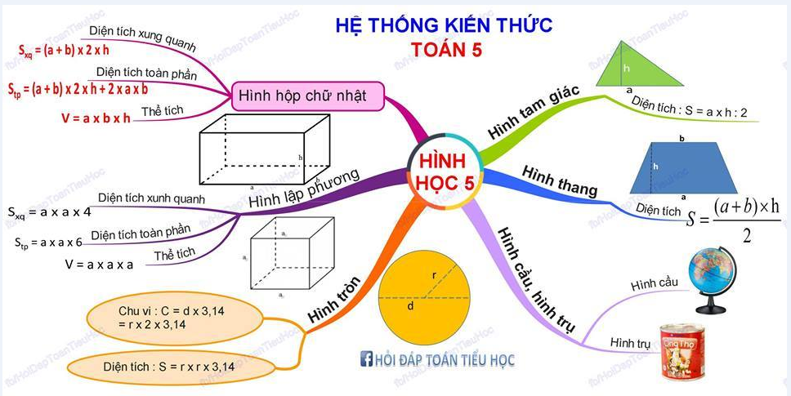

Slide 6

- Xmind là phần mềm hỗ trợ rất tốt cho việc thiết kế bản đồ tư duy ghi nhớ bài học hoặc thực hiện các kế hoạch đã đặt ra một cách khoa học hợp lí.
-Mở phần mềm bằng cách nháy đúp chuột vào biểu tượng

Slide 7
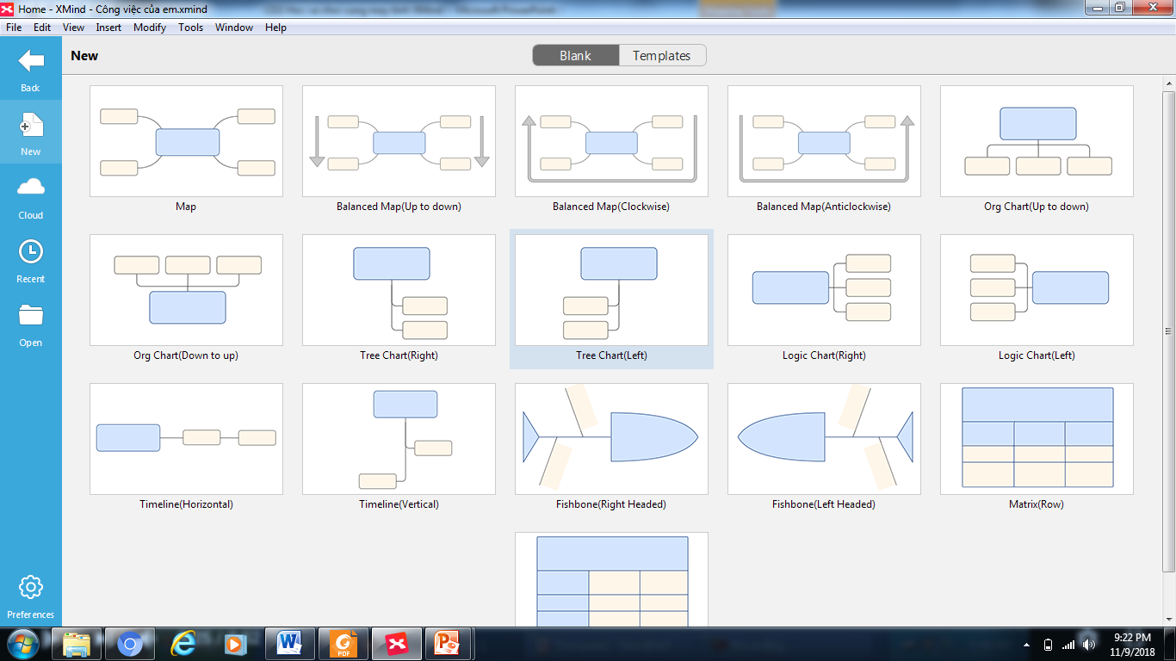
- Giao diện phần mềm Xmind

Slide 8
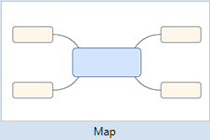
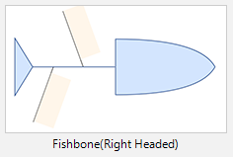
  - Xmind có nhiều kiểu bản đồ :
  Hình xương cá
  Fishbone Chart
Bản đồ tư duy MAP

Slide 9
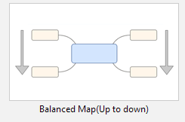
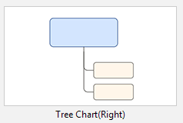
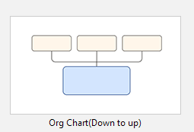
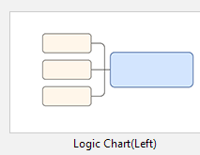
Bản đồ cân đối
Lược đồ cây
Lược đồ tổ chức
Lược đồ Logic

Slide 10
2. Hướng dẫn sử dụng phần mềm
Lập bản đồ công việc cụ thể, em cần tiến hành theo các bước sau:
Bước 1: Tạo chủ để chính
Bước 2: Tạo các chủ đề nhỏ.
Bước 3: Lưu kết quả
Bước 4: Thoát phần mềm

Slide 11
Ví dụ:
Lập bản đồ công việc của em, em cần hình dung các bước:
Bước 1: Tạo chủ để chính- Công việc của em
Bước 2: Tạo các chủ đề nhỏ, gồm có : Quét nhà, trông em ; Học bài,…

Slide 12
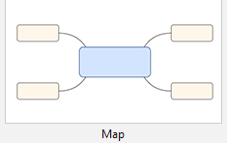
Nháy đúp chuột vào để chọn kiểu bản đồ thích hợp

Slide 13
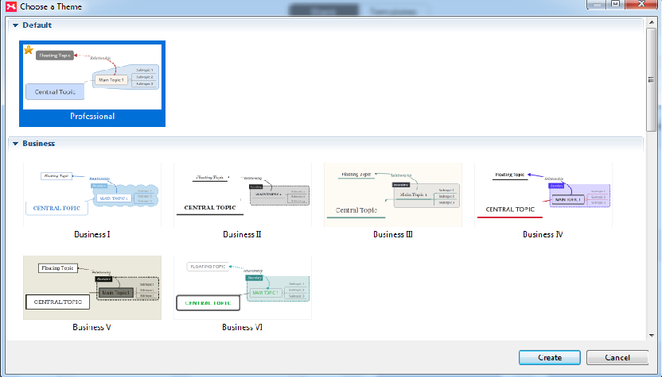
Cửa sổ Choose a Theme xuất hiện

Slide 14
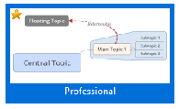
Nháy chọn vào một mẫu bất kì,

Slide 15
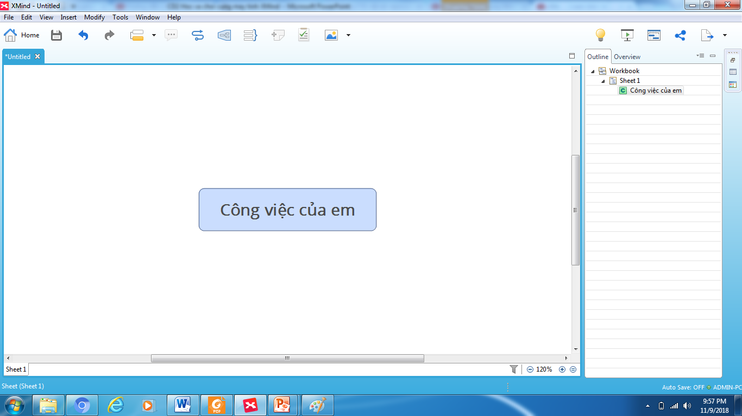
Bước 1: Nháy đúp chuột vào đây để thay đổi tên chủ đề chính. Em gõ Công việc của em rồi nhấn Enter

Slide 16
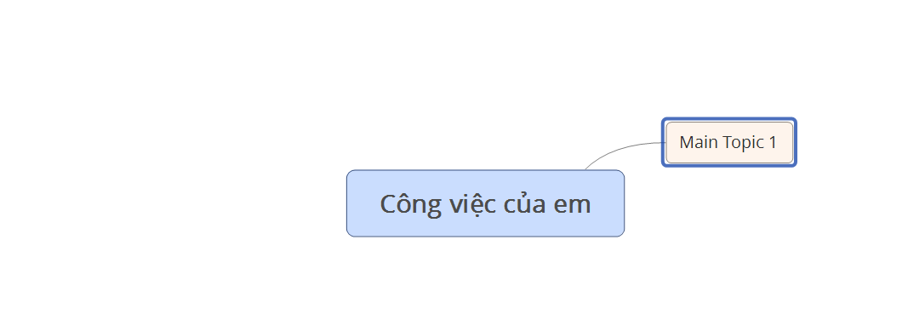
Bước 2: Nháy vào ô Công Việc của em rồi nhân Enter hoặc phím Tab để xuất hiện các chủ đề nhỏ

Slide 17
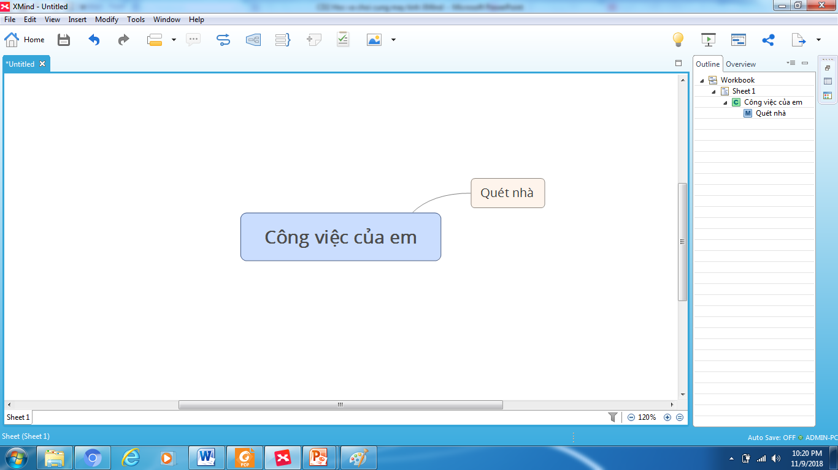
Bước 3: Nháy đúp chuột vào đây để thay đổi tên chủ đề nhỏ. Em gõ vào Quét nhà rồi nhấn Enter

Slide 18
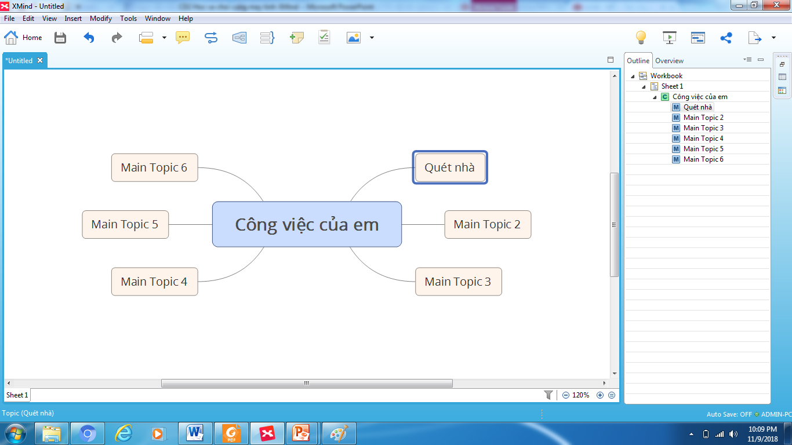
Bước 4: Tiếp tục nháy vào ô Công Việc của em rồi nhấn phím Enter hoặc phím Tab để tạo ra hai chủ đề nhỏ còn lại, đó là Trông em, Học bài

Slide 19
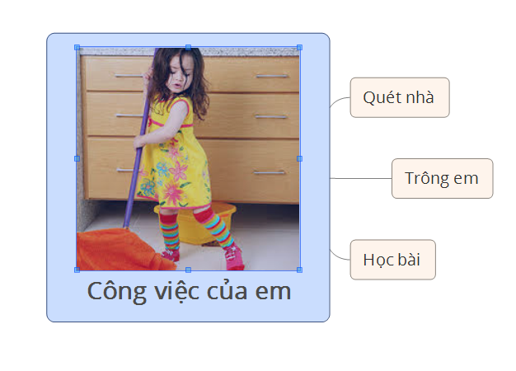

Slide 20

Sau khi hoàn thành sản phẩm nháy vào để lưu

Slide 21
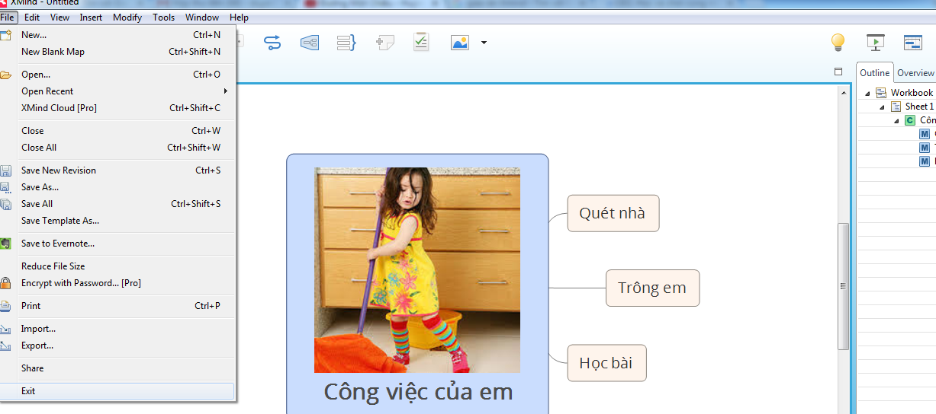
Thoát khỏi ứng dụng

Slide 22
Bài tập
Hãy hoàn tạo một sơ đồ tư duy tổng hợp đơn giản trong cuộc sống hàng ngày của em.
Ví dụ:
Chủ đề: Giúp mẹ việc nhà
Chủ đề: Học tập
Chủ đề: Kiến thức

Slide 23





Biểu tượng của phần mềm XMIND?
A.
B.
C.
D.

Slide 24
Cách khởi động phần mềm XMIND?
A. Nháy chuột vào biểu tượng
B. Nháy đúp chuột vào biểu tượng
C. Nháy phải chuột vào biểu tượng
D. Di chuyển chuột vào biểu tượng

Slide 25
Để lập bản đồ một công việc cụ thể cần tiến thành theo …. bước
  A. 2
B. 4
C. 3
D. 5

Slide 26
Em sử dụng phím nào ở chủ đề chính để tạo chủ đề nhỏ?
B. Cách
A. Shirt
C. Enter
D. Ctrl

Slide 27
Nút lệnh dùng để ?
A. Tạo chủ đề chính
B. Lưu sản phẩm
C. Tạo chủ đề nhỏ
D. Thoát

Slide 28
Phần mềm Xmind dùng để làm gì?
A. Soạn thảo văn bản
B. Soạn trang trình chiếu
C. Nghe nhạc
D. Thiết kế bản đồ tư duy

Slide 29



Chân thành cảm ơn quý Thầy và các em
Kính chúc quý Thầy sức khỏe ,
chúc các em chăm ngoan học giỏi.

